Slide 1




Slide 2
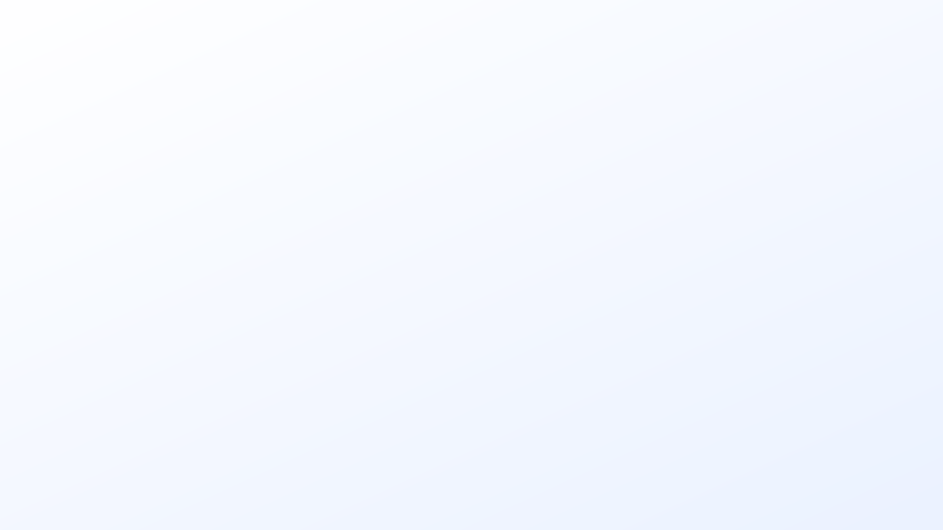








Samlerapportering
Hvad er samlerapportering?
Hvorfor samlerapportere?
Hvilke hændelser kan samlerapporteres?
Hvem kan samlerapportere?
Hvordan foregår samlerapportering?
Samlerapportering: Trin for trin
Eksempler på samlerapportering af dokumentation, tryksår og selvskade

Slide 3

Hvad er samlerapportering?
Med samlerapportering kan I rapportere udvalgte typer af utilsigtede hændelser (UTH'er) samlet på et papirskema, der kan give overblik til lokal læring og opfølgning.
Samlerapportering er et tilbud, og det er den lokale ledelse, der vurderer og beslutter, om jeres arbejdsplads skal samlerapportere.

Slide 4



Hvorfor samlerapportere?
Hurtigt overblik over hændelser
Let og lavpraktisk dokumentation
Understøtter forebyggelse og forbedring
Når I registrerer UTH'er på papirskemaer, der ligger fremme på arbejdspladsen, kan I få et hurtigt overblik over, hvor, hvornår og hvordan en bestemt type hændelse sker.
På den måde kan I hurtigere analysere og finde ud af, hvordan I kan forebygge og forbedre arbejdsgange.

Slide 5




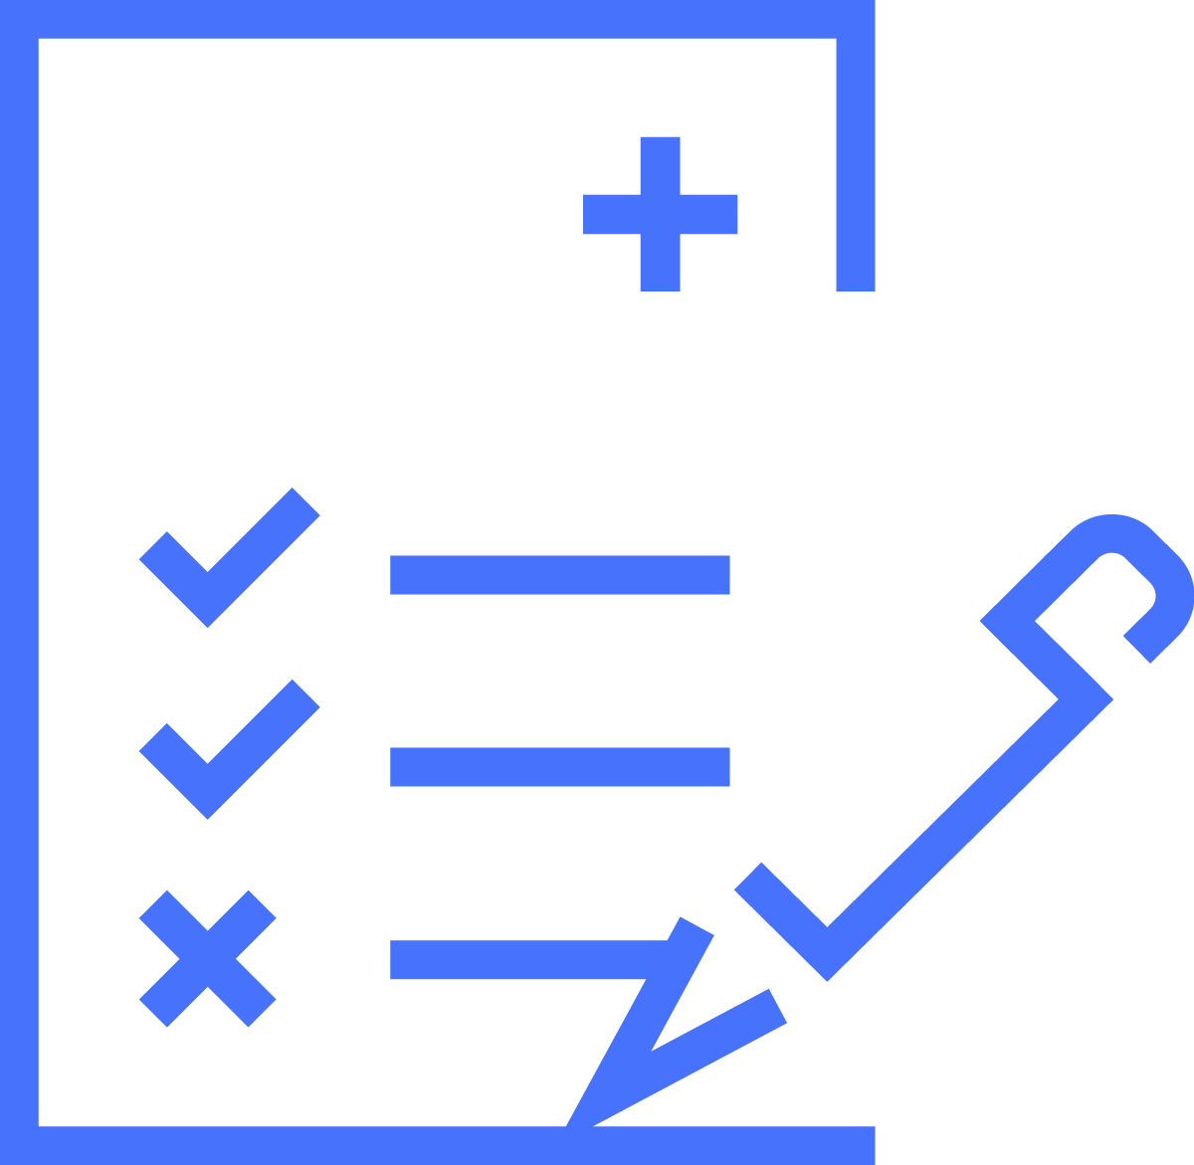


Hvilke hændelser kan samlerapporteres?
I kan samlerapportere UTH’er inden for udvalgte områder og altid kun utilsigtede hændelser uden faktiske eller mulige alvorlige eller dødelige konsekvenser for patienten/borgeren, hvor der samtidig vurderes at være et læringspotentiale.
I kan samlerapportere utilsigtede hændelser med:
Fald
Infektion
Medicindispensering
Medicinadministration
Dokumentation
Tryksår
Selvskade
De fleste områder har undergrupper, der hjælper med at præcisere typen af hændelse.

Slide 6


Hvilke hændelser kan samlerapporteres og hvilke skal rapporteres enkeltvis?
Rapporteringspligten omfatter UTH'er der havde:
Mulige alvorlige eller dødelige konsekvenser
Faktiske alvorlige eller dødelige konsekvenser
Hændelser med læringspotentiale – uden faktisk eller mulig alvorlig eller dødelig konsekvens
(det er disse I kan samlerapportere for de udvalgte områder og ellers skal hændelser rapporteres enkeltvis)
Samlerapportering kan kun anvendes, når konsekvenserne ikke var eller kunne have været alvorlige eller dødelige.
Rapportering af hændelser enkeltvis skal ske hvis konsekvensen var eller kunne have været alvorlig eller dødelig og/eller hvor der samtidig vurderes at være læringspotentiale.

Slide 7


Hvem kan samlerapportere?
Alle arbejdspladser i UTH-ordningen
Alle arbejdspladser, der er omfattet af UTH-ordningen i sundhedsvæsenet, kan samlerapportere. Du og dine kolleger kan samlerapportere, hvis ledelsen på jeres arbejdsplads har besluttet, at I bruger samlerapportering hos jer.
Ellers skal du rapportere den enkelte utilsigtede hændelse digitalt til Dansk Patientsikkerhedsdatabase (DPSD).
Arbejdspladser, hvor ledelsen har besluttet at samlerapportere
Ellers rapporteres UTH'er enkeltvist direkte i DPSD

Slide 8

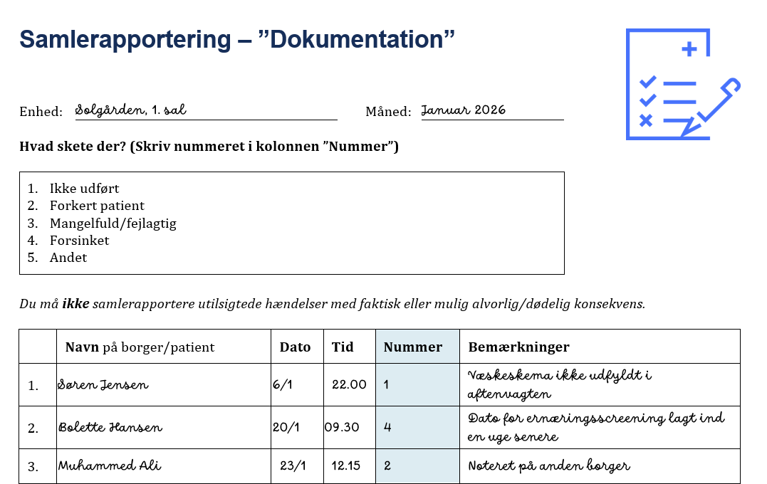
Eksempel på udfyldelse af samlerapporteringsskema

Slide 9



Hvordan foregår samlerapportering?
En person udpeges til at printe skemaer
Registrering på papirskemaer for en måned ad gangen
En udpeget person rapporterer månedligt til DPSD
Samlerapportering foregår ved, at alle medarbejdere på det samme papirskema registrerer nogle få informationer om den hændelse, de har oplevet. Én gang om måneden rapporterer en medarbejder hændelserne samlet digitalt til DPSD.
Jeres ledelse skal vælge, hvem der er ansvarlig for at printe de skemaer, I skal bruge, og lægge dem frem samt beslutte, hvor skemaerne kan opbevares forsvarligt. Herefter skal alle medarbejdere registrere UTH'er på det samme papirskema.

Slide 10


Samlerapportering: Trin for trin
Trin 1: Udfyld papirskema
Trin 2: Samlerapportér til DPSD
Hent skemaer til print. Der er ét skema for hvert samlerapporteringsområde.
Alle medarbejdere noterer UTH'er på et papirskema for en måned ad gangen.
På skemaet skal I skrive:
Den medarbejder, der er udpeget som ansvarlig for samlerapportering, rapporterer én gang om måneden samlet til Dansk Patientsikkerhedsdatabase.
Navn på patient/borger
Dato og tidspunkt for hændelsen
Nummeret på undergruppe for hændelsestypen
Bemærkninger, som du synes er relevante for hændelsen.
Skemaer og rapportering via: SundK.dk/samlerapportering

Slide 11

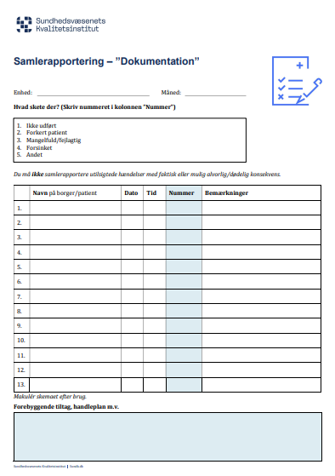
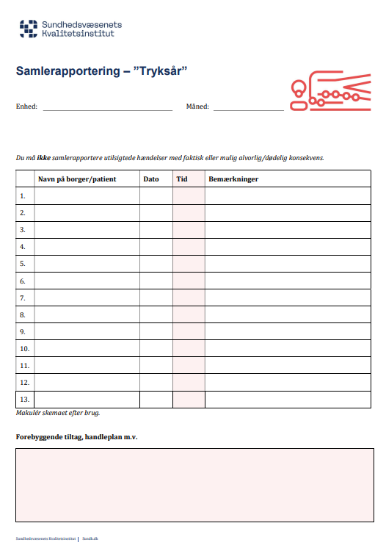
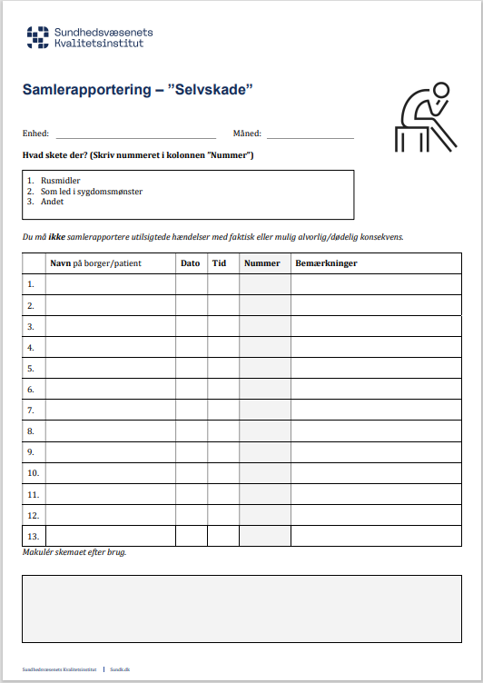
Samlerapporteringsskemaer fra november 2025

Slide 12
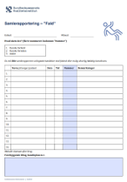
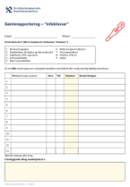
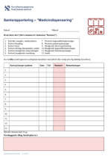
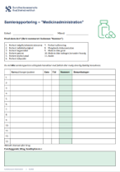

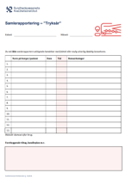
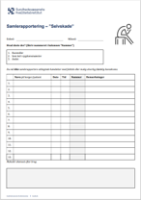

Alle samlerapporteringsskemaer
Download skemaer: Sundk.dk/samlerapportering

Slide 13

Eksempler på utilsigtede hændelser om dokumentation
Rosa er indlagt på hospitalet og drikker sparsomt. Rosa har væskeskema, og til frokost drikker hun efter opfordring to glas vand. Sygeplejersken dokumenterer ikke væskeindtaget i skemaet. Sygeplejersken fortæller i vagtskiftet, at Rosa har drukket fint. Derfor undrer den næste vagt sig over, at indtaget af væske ifølge skemaet er lavt. Hændelsen havde ikke konsekvenser for Rosa, og blev rapporteret på skemaet for samlerapportering "Dokumentation".
Ali bor i eget hjem og modtager praktisk hjælp. Da Ali har nedsat appetit, bliver han henvist til ernæringsscreening. Datoen for ernæringsscreeningen bliver ved en fejl lagt ind til ugen efter i stedet for samme uge. Den efterfølgende uge bliver ernæringsscreeningen udført. Forsinkelsen havde ingen konsekvenser for Ali. Hændelsen blev rapporteret på skemaet for samlerapportering "Dokumentation".
Faktisk konsekvens: Ingen Mulig konsekvens: Lettere/moderat

Slide 14

Eksempler på utilsigtede hændelser om tryksår
Preben er indlagt på hospitalet og er sengeliggende. Preben er i risiko for udvikling af tryksår og ligger derfor på en vekseltryksmadras. Personalet finder ud af, at vekseltryksmadrassen ikke er i stikkontakten. Det viser sig, at stikket ikke blev sat i igen, efter at Preben var blevet flyttet tilbage til stuen efter en røntgen-undersøgelse. Hændelsen havde ikke konsekvenser for Preben. Hændelsen blev rapporteret på samlerapporteringsskemaet for "Tryksår".
Birthe bor i eget hjem og har nedsat mobilitet. Under et hjemmebesøg vurderer en nyansat medarbejder, at Birthe har behov for en trykaflastende pude for at forebygge trykspor og tryksår. Medarbejderen dokumenterer behovet i journalen, men notatet bliver overset, og puden bliver derfor ikke bestilt som planlagt. Det opdages senere, og hændelsen havde ikke konsekvenser for Birthe og blev rapporteret på skema for samlerapportering for "Tryksår".
Faktisk konsekvens: Ingen Mulig konsekvens: Lettere/moderat

Slide 15

Eksempler på utilsigtede hændelser om selvskade
Kim er indlagt på psykiatrisk afdeling og har tidligere haft episoder med selvskade. Der er udarbejdet en specifik indsats relateret til selvskade for Kim. En eftermiddag opdager en sygeplejerske, at han har selvskadet. Sygeplejersken taler med Kim, som fortæller, at han ikke længere har trang til selvskade. Sygeplejersken vurderer, at skaden ikke er alvorlig. Kim tilbydes en samtale senere på dagen og informeres om muligheder for ekstra støtte. Hændelsen bliver herefter noteret i samlerapporteringsskemaet “Selvskade”.
Ella bor på botilbud og har en historik med selvskadende adfærd. På grund af travlhed, når Ellas kontaktperson først forbi hendes lejlighed lige inden vagtskifte. Ella fortæller sin kontaktperson, at hun har selvskadet. Ella fortæller, at hun ikke har brug for at selvskade mere. Kontaktpersonen vurderer ikke, at der er behov for behandling på baggrund af selvskaden. Hændelsen bliver herefter noteret i samlerapporteringsskemaet “Selvskade”.
Faktisk konsekvens: Lettere/moderat Mulig konsekvens: Lettere/moderat

Slide 16
Mere viden, hjælp og nyheder
Mere viden og læringsmateriale
Kontakt os
Tilmeld nyhedsbrev
Se video og læringsmaterialer om samlerapportering, og find mere viden om utilsigtede hændelser (UTH).
Få hjælp og vejledning til UTH og DPSD.
Modtag nyheder om arbejdet med utilsigtede hændelser og Dansk Patientsikkerhedsdatabase.
Find det hele samlet på: sundk.dk/uth

